Slide 1



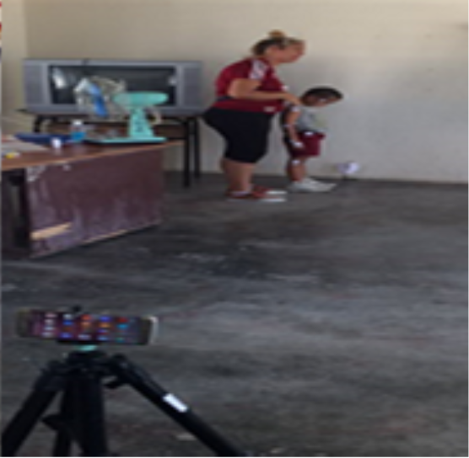
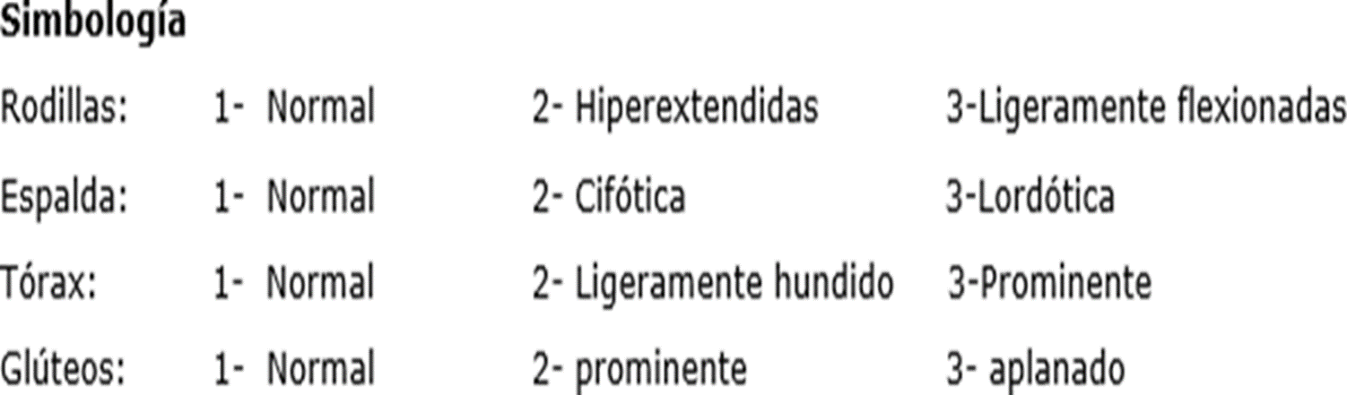
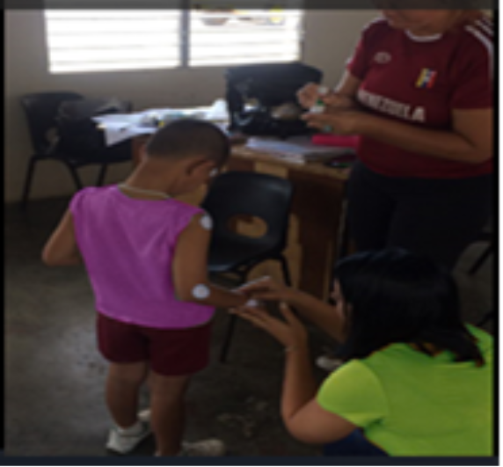
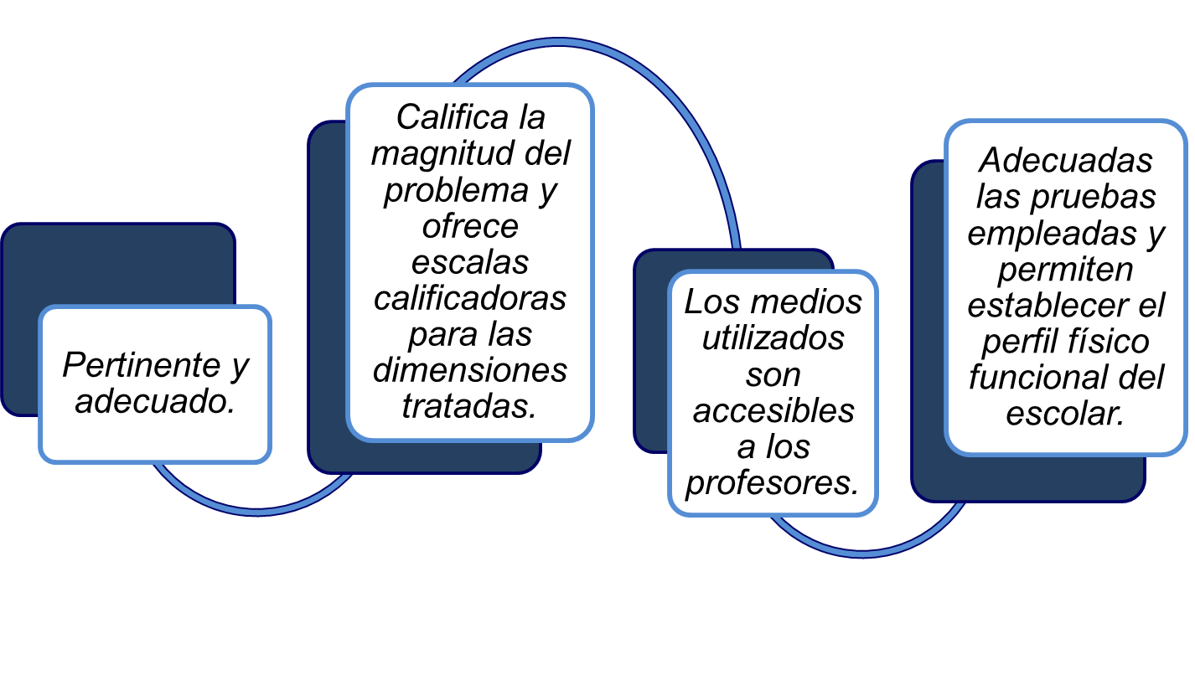
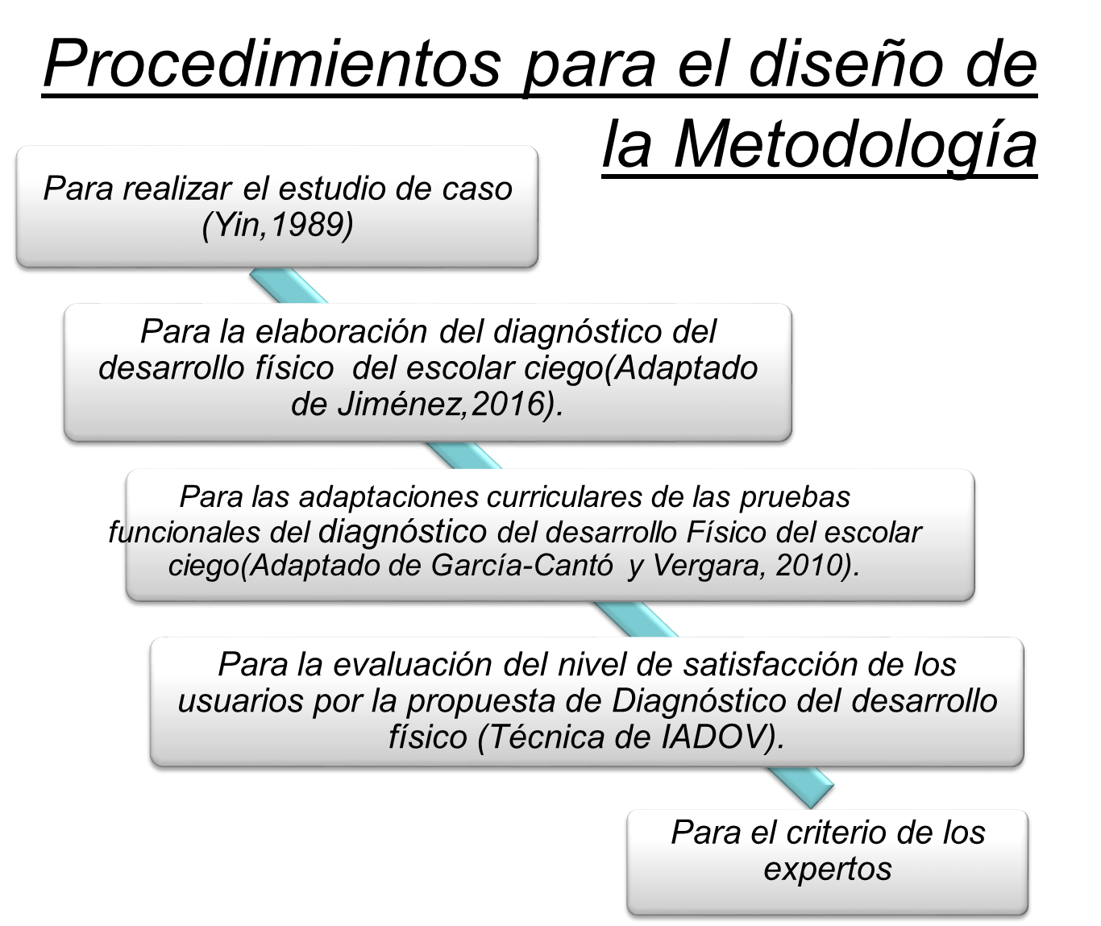
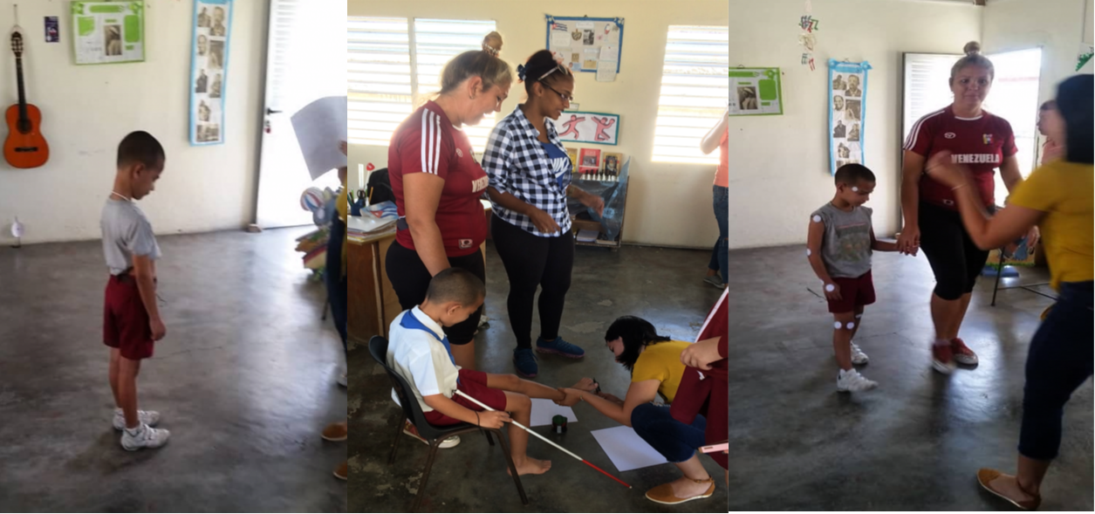
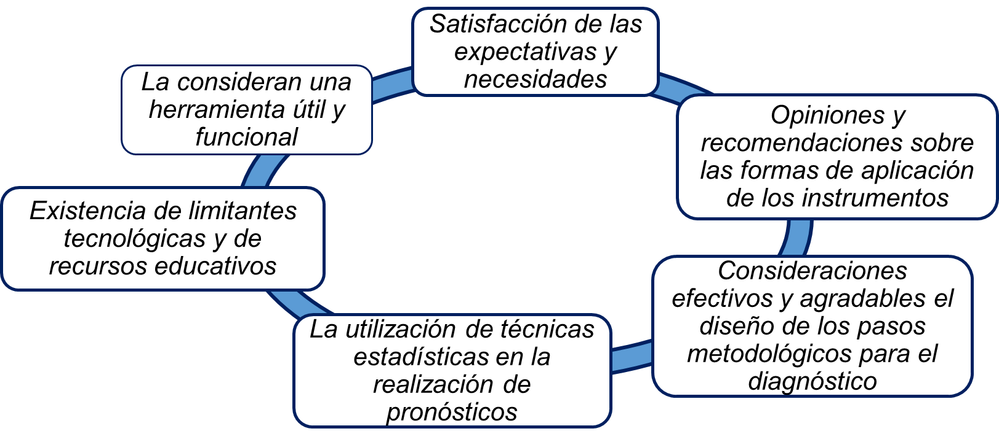
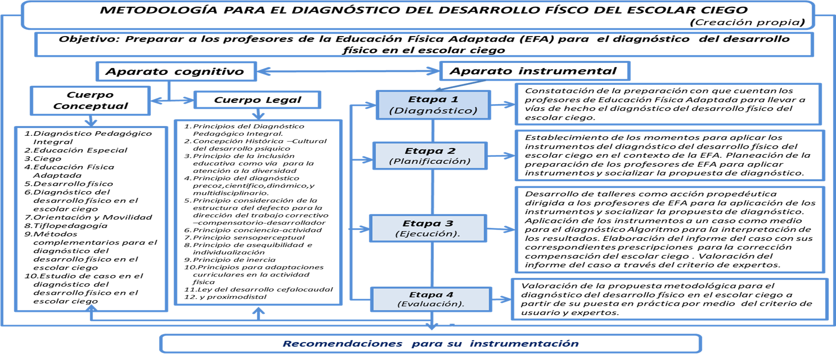
IV SIMPOSIO INTERNACIONAL “ACTIVIDAD FÍSICA, DEPORTE Y RECREACIÓN 2025”
Taller de Educación Física
Metodológica para el diagnóstico físico del escolar ciego desde el contexto de la Educación Física
Juan Manuel Perdomo Ogando, Elizabeth Belkis González Nocedo, Alberto Bautista Sánchez Oms
1. INTRODUCCION (OBJETIVOS)
El diagnóstico psicopedagógico se realiza en Cuba, (adaptado de López (s.f)), dentro de sus aspectos incluye lo referente a la salud, en función de la deficiencia que produce la discapacidad y la evaluación de la motricidad; la principal limitante, es que no tiene en cuenta aspectos cualitativos y cuantitativos que incluyen el componente físico (morfo-funcional) y que resulta extraordinariamente necesario para lograr una planeación de la clase de E.F. del escolar ciego en la enseñanza primaria, en función del desarrollo de habilidades y capacidades físicas, por lo que trabajar en función de establecer y adaptar pruebas para el diagnóstico del componente físico (morfofuncional), resulta fundamental para aumentar la cultura dinámica en estos escolares, lo cual constituye un reto para especialistas e investigadores de esta temática.
El objetivo propuesto fue: Diseñar una metodología para el diagnóstico del desarrollo físico del escolar ciego. Diagnosticar el componente físico actual de los niños ciegos de edad escolar, a partir de la selección de métodos, pruebas funcionales y su correspondiente adaptación y la valoración de la viabilidad de las pruebas propuestas como alternativas para el diagnóstico del componente físico, desde el contexto de la Educación Física.
2. METODOLOGIA
La investigación se realizó a través de un estudio de caso singular y se tuvo como escenario la Escuela Especial “Dionisio San Román” del municipio de Cienfuegos. (El sujeto fue un escolar ciego de ocho años, diagnosticado por el CDO).
Como método fundamental se empleó la medición, para la determinación de la deformidad podálica (Plantograma) y junto a los resultados de la prueba postural permitió hacer una mejor valoración de las deformidades de la columna vertebral y miembros inferiores, así como obtener las magnitudes antropométricas para realizar el estudio de la composición corporal.
Mientras, la prueba permitió cuantificar el valor de las potencias medidas a través de las posibilidades energéticas, aplicadas en condiciones de terreno.
El estudio de caso singular permitió llegar, mediante un proceso de síntesis, al diagnóstico físico y orientar la toma de decisiones sobre el caso.
En las pruebas de Eficiencia Física
3. RESULTADOS Y DISCUSION
Procesamiento de la fotogrametría
En la prueba Postural
Se constató la debilidad de los diferentes grupos musculares:
Toracocérvicocefalicos
Troncoescapulares, escapulohumerales y troncohumerales
Coxofémorotibiales
Pélvicofemorales
Se pudo constatar que, en el caso de las planchas y la flexibilidad, posee buenos resultados, considerando que se encuentran en los niveles I y II respectivamente, no así en el caso de la rapidez, el salto (nivel III) y la resistencia (sin nivel), cuyos resultados están muy por debajo de los valores de la media nacional.
Valoración de los expertos
Resultados de la triangulación
Valoración de los usuarios
Hay tendencia a una debilidad de los principales grupos musculares que condicionan la presencia de alteraciones posturales relacionadas con una tendencia a una espalda plana y pies cavos.
4. CONCLUSIONES
La propuesta tiene en cuenta el perfil morfofuncional, evaluado a partir de la aplicación de la composición corporal para medir el grado de gordura relativa y nutricional del escolar, prueba de postura con el complemento del plantograma para detectar alteraciones posturales, que deben ser corregidas en esta etapa del desarrollo.
Se brinda una herramienta para que el profesor de Educación Física pueda dar atención individualizada y lograr la corrección y compensación del desarrollo físico; la selección del método y de las pruebas que se realizan a partir de las establecidas en el contexto de la Educación Física para medir las posibilidades energéticas en condiciones de terreno; la composición corporal y el plantograma como complemento del test postural con las correspondientes adaptaciones curriculares no significativas, lo cual resulta de gran utilidad para el profesor de Educación Física.
5. REFERENCIAS BIBLIOGRÁFICAS
Borrego, H. (2018). Validación de las pruebas de Romberg modificada para la determinación del tiempo de apropiación inconsciente en adulto sano. Revista Colombiana de Ortopedia y Traumatología. https://doi.org/10.10167.recot.2018.11001.
Fotogrametría (2020). https://www.raco.cat/index.php/ApuntsEFD/article/viewFile/311032/401027.
Gazzellini, S., Lispi, M. L., Castelli, E., Trombetti, A., Carniel, S., Vasco, G., … Petrarca, M. (2016). The impact of visión on the dynamic characteristics of the gait: strategies in children with blindness. Experimental Brain Research,234(9), 2619-2627. https://doi.org/10.1007/s00221-016-4666-9.
Manual de medidas antropométricas ISAK. (2021). Estudio de la proporcionalidad. Normas internacionales para la valoración antropométrica.24 de junio de 2023; https://repositorio.una.ac.cr.
Sánchez, A. B., González, E. B. (2020). Alternativa metodológica para el diagnóstico físico del escolar ciego desde el contexto de la Educación Física. Revista Podium. 15(1):38-48. ISSN: 1996–2452.
Sánchez, A. B., González, E. B., Perdomo, J. M., Encinas, M. O., Placencia. L., Tánori, J, M., Antonio Jesús Pérez, A. J. (2023). Diagnosis of physical development in blind school children. Boletín de literatura oral. No 10.
Sánchez, A. B., González, E; Prado, O; Villegas, A (2023). Vía teórica metodológica para el diagnóstico del desarrollo físico en el escolar ciego. Revista Ciencia y Actividad Física.10(1): 73-85. ISSN: 2412-3226.
AGRADECIMIENTOS Y CONTACTO
A los estudiantes, profesores y especialistas que contribuyeron y aportaron a la investigación. E- mails: jpogando@uclv.cu; : egnocedo@uclv.cu; asoms@uclv.cu.

